Slide 1
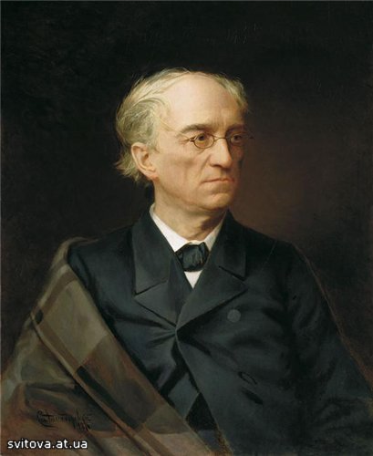
Федір Тютчев
Підготувала
учениця 10-А класу
Кошина Анна

Slide 2
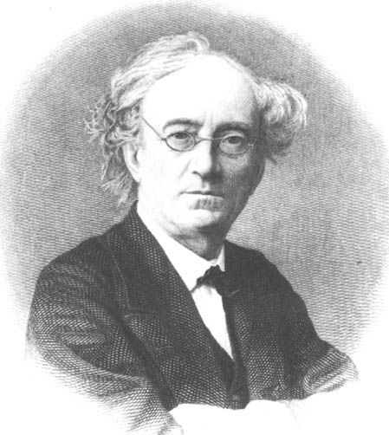
Федір Іванович Тютчев (*23 листопада (5 грудня) 1803 — †15 (27) липня 1873) — російський поет, дипломат.

Slide 3
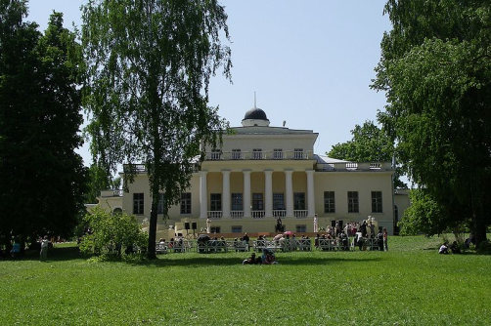

Дитячі та юнацькі роки
Тютчев народився у садибі Овстуг Брянського повіту Орловської губернії у давній дворянській родині. Його дитинство минуло в садибі Овстузі, у Москві та підмосковному маєтку Троїцьке. У сім'ї панував патріархальний поміщицький побут.
Музей-садиба Ф.І. Тютчева
Герб сім'ї Тютчева

Slide 4
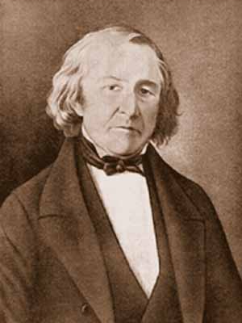
Дитячі та юнацькі роки
Тютчев, рано виявивши нахили до навчання, здобув добру домашню освіту. Його вихователем був поет і перекладач С. Раїч, котрий познайомив Тютчева з творами античності та класичної італійської літератури. У 12 років майбутній поет під керівництвом свого вчителя перекладав Горація і писав, наслідуючи його, оди. За оду «На новий 1816рік» у 1818 р. був удостоєний звання співробітника Товариства любителів російської словесності. У «Працях» Товариства у 1819 р. був уперше опублікований його твір — вільний переспів «Послання» Горація до Мецената.
Семен Раїч

Slide 5
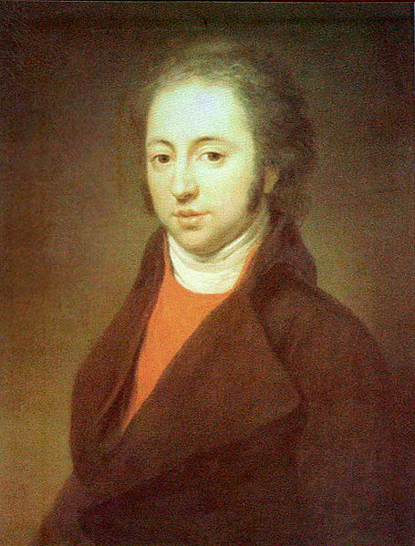
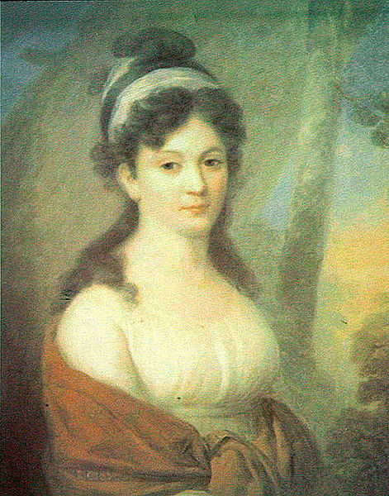
Іван Тютчев, батько поета
Катерина Тютчева, батько поета

Slide 6
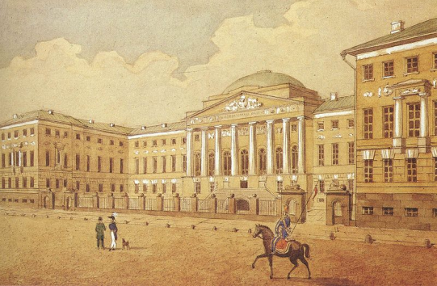
Дитячі та юнацькі роки
Восени 1819 року Тютчев вступає на словесне відділення Московського університету, де вивчає теорію та історію мистецтв. У цей час він багато читає і бере досить активну участь у літературному університетському житті.
За роки навчання зблизився з М. Погоді-ним, В. Одоєвським. У той час почали формува-тися його слов'яно-фільські нахили. Будучи студентом, Тютчев писав і вірші.
Московський університет у 1820р.

Slide 7
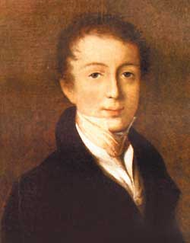
За кордоном
Після закінчення університету у 1821 році Тютчев вирушив до Петербурга, де завдяки протекції впливових родичів став позаштатним чиновником російської дипломатичної місії в Баварії. У липні 1822 року він відправляється в Мюнхен, ще не знаючи, що залишає Батьківщину на 22 роки.
Федір Тютчев у юнацькі роки

Slide 8
За кордоном
У Мюнхені, який у ті часи був одним із головних центрів не лише німецькою, але й європейської культури, Тютчев, окрім виконання безпосередніх обов'язків, знайомиться з ученими, митцями, письменниками, вивчає німецьку філософію та поезію. До кола його добрих знайомих входять філософ Ф. Шеллінг та поет Г.Гейне. Ідеї Шеллінга про те, що царства духу та природи близькі одне одному і що зрозуміти їх можна через споглядання та мистецтво, справили значний вплив на світогляд і творчість Тютчева. У віршах поета кінця 20-х ― 30-х років («Заспокоєння», «Божевілля» тощо)природа сповнена суперечностей і водночас вона навіть у контрастах гармонійна.
Окрім поетичної творчості, Тютчев у цей період плідно працює і в галузі художнього перекладу. Поміж його перекладацького доробку — вірші Шиллера, Гете, Гейне, Гюго, тобто тих поетів, чия творчість була йому близькою та зрозумілою .

Slide 9
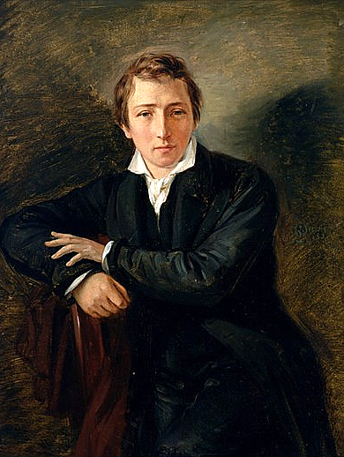
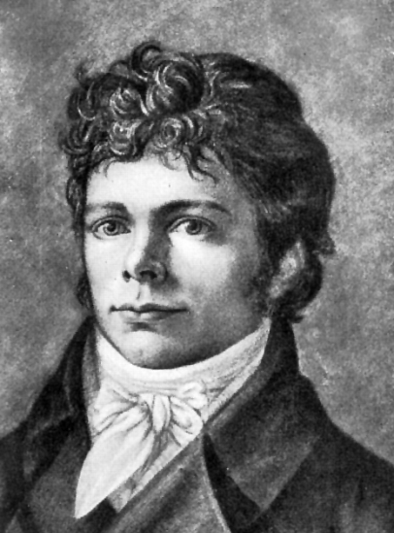
Генріх Гейне
Фрідріх Шеллінг

Slide 10
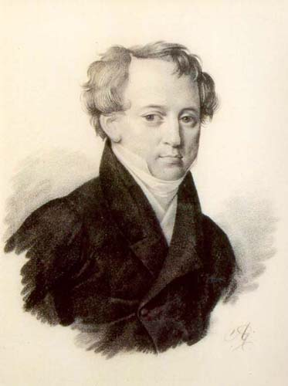
За кордоном
Слід зазначити, що під час свого «мюнхенського» життя Тютчев не був відомий як поет. Справжній дебют поета відбувся у 1836 році: поетичний зошит Тютчева, переданий з Німеччини, потрапив до Пушкіна, який, сприйнявши тютчевські вірші з «подивом і захопленням», надрукував їх у третьому номері свого журналу «Современник» (усього — 16 поезій під назвою «Вірші, надіслані з Німеччини»). У наступному, четвертому, номері додалося ще 8 віршів. Поезія Тютчева продовжувала друкуватися в «Современнику» вже після трагічної смерті Пушкіна аж до 1840 року.
Федір Тютчев у 1825 р.

Slide 11
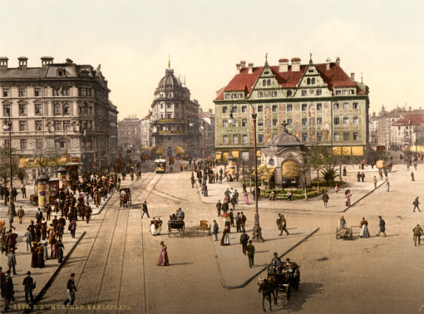
Особисте життя
У 1826 р. Тютчев одружився з Е. Петерсон, потім захопився А. Лерхенфельд (їй він присвятив кілька віршів, серед яких — відомий романс «Я вас зустрів —і все минуле...»). Роман з Е. Денберг виявився настільки скандальним, що Тютчева перевели із Мюнхена у Турин.
Тютчев важко пережив смерть дружини (1838), проте незабаром одружився з Денберг, самовільно виїхавши для вінчання у Швейцарію. За це його звільнили з дипломатичної служби і позбавили звання камергера.
Мюнхен

Slide 12
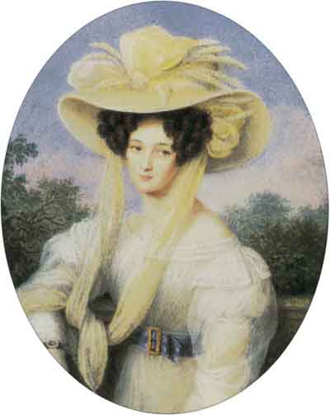
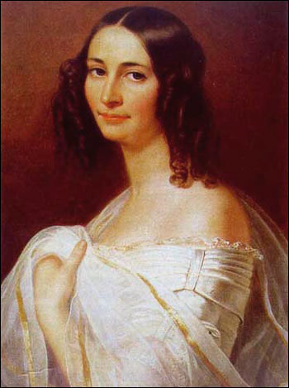
Елеонора Тютчева,
перша дружина поета
Ернестина Тютчева,
перша дружина поета

Slide 13
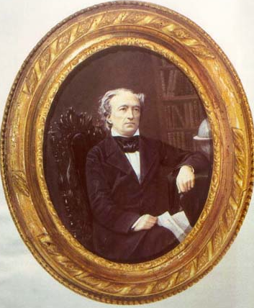
Повернення до Росії
В 1844 р. Тютчев повернувся у Росію. З 1843 р. виступав зі статтями панславістського спрямування «Росія і Німеччина», «Росія і Революція», «Папство і римське питання», працював над книгою «Росія і Захід». Він вважав, що російське царство повинно простягатися «від Нілу до Неви, від Ельби до Китаю».
Політичні погляди Тютчева були прихильно зустрінуті імператором Миколою І. Автору повернули звання камергера, у 1848 р. він отримав посаду у міністерстві іноземних справ у Петербурзі, у 1858 р. його призначили головою Комітету іноземної цензури. У Петербурзі Тютчев одразу ж став помітною постаттю суспільного життя.
Федір Тютчев у 1850 – 1851 р.р.

Slide 14
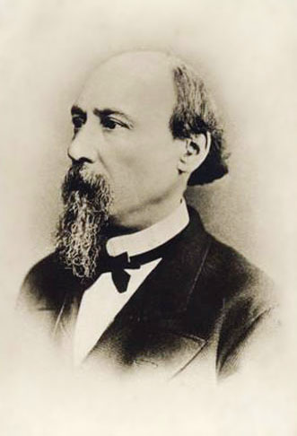
Визнання
Сучасники відзначали блискучий розум Тютчева, почуття гумору, талант співрозмовника. Його епіграми, жарти й афоризми були надзвичайно популярними. У 1850 р. у «Современнику» була опублікована стаття М. Некрасова, в якій він зарахував вірші Тютчева до найяскравіших явищ у російській поезії та поставив Тютчева в один ряд з О. Пушкіним і М. Лермонтовим. У 1854 р. у додатку до «Современника» були опубліковані 92 вірші Тютчева, а потім видана його перша поетична збірка (1854) під редакцією І. Тургенєва. Л. Толстой називав Тютчева «одним із тих нещасних людей, які значно вищі за натовп, у якому живуть, і тому завжди самотні».
Микола Некрасов

Slide 15
Поезія
Поезія Тютчева означувалася дослідниками як філософська лірика, в якій, за висловом Тургенєва, думка «ніколи не постає перед читачем оголеною і відстороненою, але завжди зливається з образом, взятим зі світу душі чи природи, просікається ним, і проникає у нього нероздільно і нерозривно». Повною мірою ця особливість його лірики виявилася у віршах «Видиво» (1829), «День і ніч» (1839) та ін.
Слов'янофільські погляди Тютчева продовжували зміцнюватися, хоча після поразки Росії у Кримській війні він почав бачити завдання слов'янофільства не в політичному, а в духовному єднанні. Суть свого розуміння Росії поет висловив у вірші «Умом Росії не збагнуть...» («Умом Россию не понять...», 1866):
Умом Россию не понять,
Аршином общим не измерить:
У ней особенная стать —
В Россию можно только верить.
Та поміж тим його погляди, його спосіб життя були європейськими: він був світською людиною, не любив сільського життя, не надавав великої ваги православним обрядам.

Slide 16
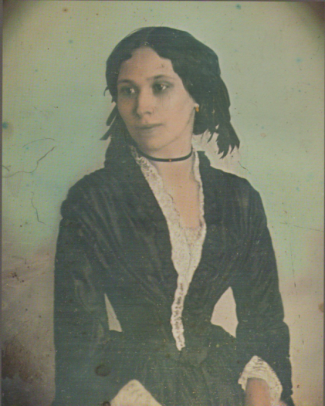
Особисте життя
Як і все своє життя, у зрілі роки Тютчев був пристрасною людиною. У 1850 р., уже одружений, батько сімейства, він закохався у 24-річну Олену Денисьєву, котра була майже ровесницею його доньок. Публічний зв'язок між ними, упродовж якого Тютчев не залишав сім'ю, тривав 14 років, у них народилося троє дітей. Суспільство сприйняло це як скандал, від Денисьєвої відрікся батько, її викреслили зі світського життя. Усе це спричинило у неї важкий нервовий розлад, а у 1864 р. вона померла від туберкульозу.
Олена Денисьева

Slide 17
Поезія
Вражений смертю коханої жінки, Тютчев створив «денисьєвський цикл» — вершину інтимної лірики. До нього ввійшли вірші «О, як же ми убивчо любим...» («О, как убийственно мы любим...», 1851), «Я очі знав, — о, що за очі!..» («Я очи знал, — о, эти очи!..», 1852), «Остання любов» («Последняя любовь», 1851—1854), «Напередодні річниці 4серпня 1865р.»(«Накануне годовщины 4 августа 1865 г.», 1865). Кохання, оспіване у цих віршах як найвище, дане людині Богом, як «і блаженство, і безнадія», стало для поета символом людського життя загалом — страждань і захоплення, надії і відчаю, минущості того єдиного, що доступне людині, — земного щастя. У «денисьєвському циклі» любов постає як «фатальний поєдинок» двох сердець.

Slide 18
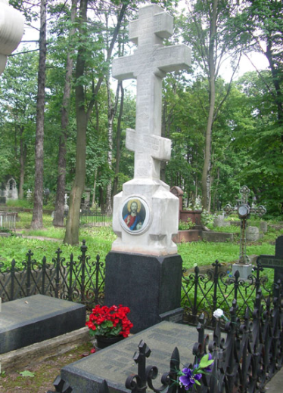
Останні роки
Після смерті Денисьєвої, у якій він звинувачував себе, Тютчев поїхав до сім'ї за кордон. Рік провів у Женеві та Ніцці, але, повернувшись у Росію (1865), йому довелося пережити смерть двох дітей від Денисьєвої, потім — матері.
За цими трагедіями були й інші — смерть ще одного сина, єдиного брата, доньки. Жах перед невмолимою смертю звучить у вірші «Мій брате, мій супутник у житті...» («Брат, столько лет сопутствовавший мне...», 1870), у рядках якого поет передчуває свою «фатальну чергу».
Помер Тютчев у Царському Селі 15 липня 1873 р.
Могила Ф. Тютчева

Slide 19
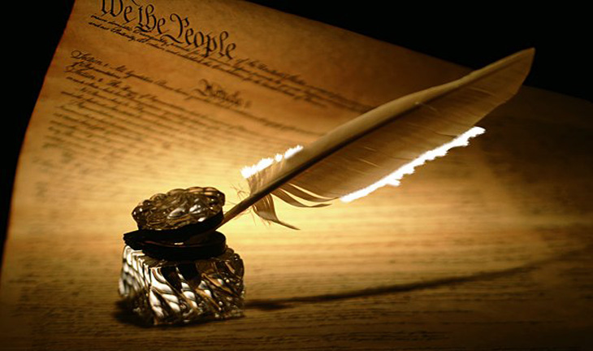
Дякую за увагу!

